Slide 1
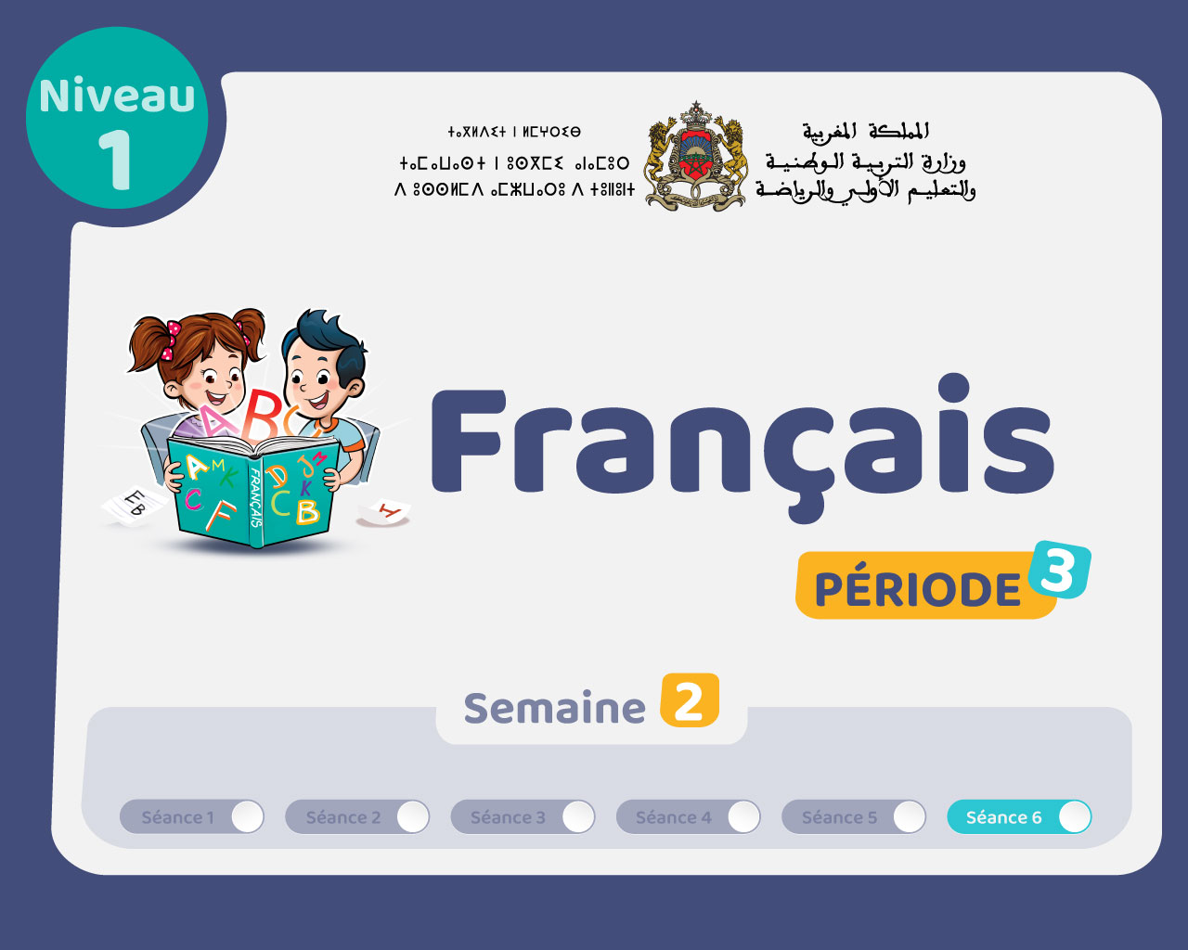

Slide 2

Il convient de lancer le mode diaporama pour la diffusion de la leçon en classe
Réservé à l’enseignant (e)

Slide 3

Pictogrammes
Réservé à l’enseignant (e)

Slide 4
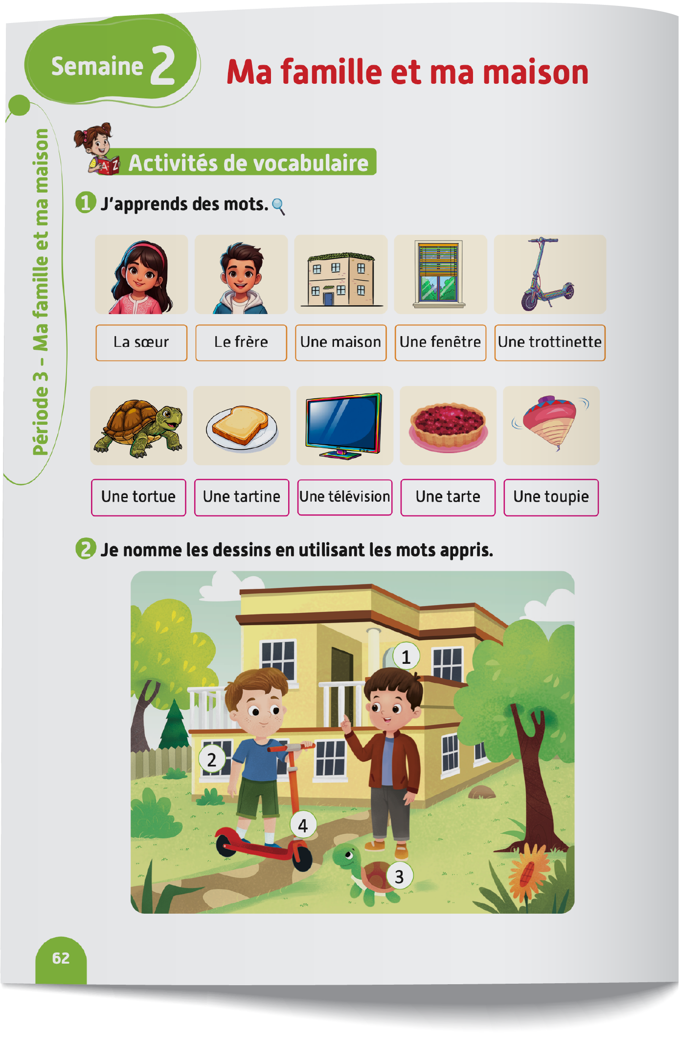
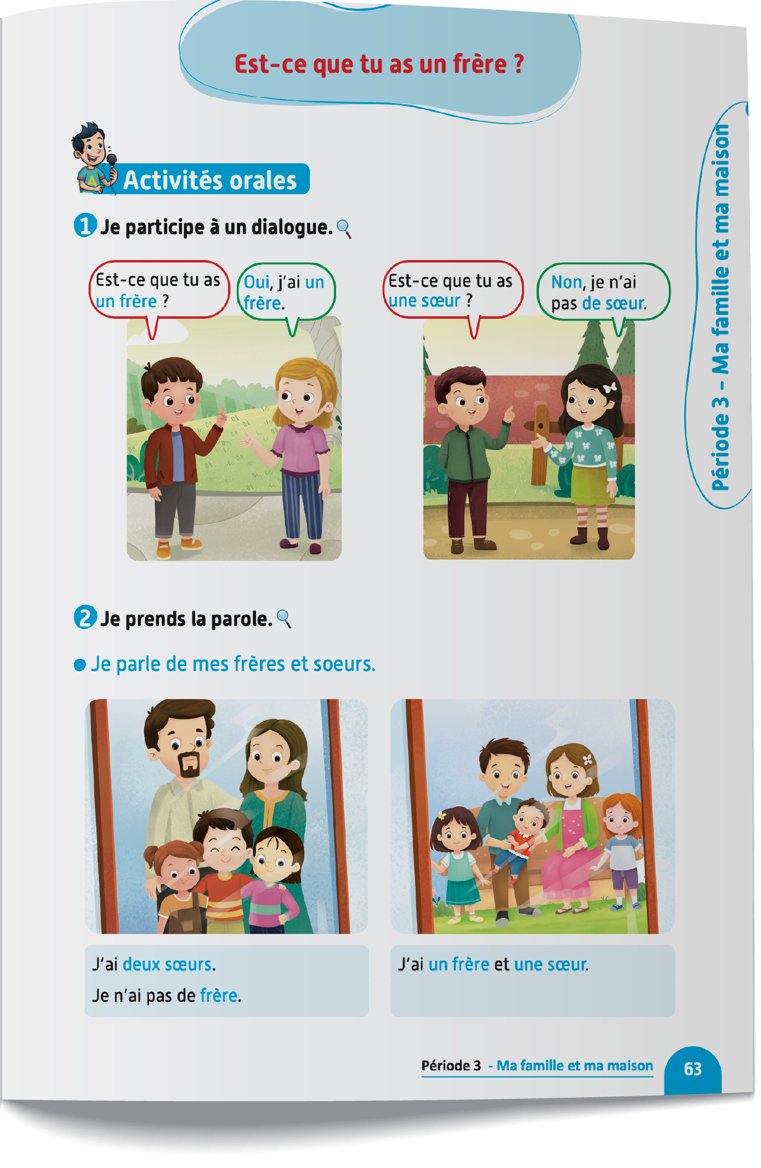
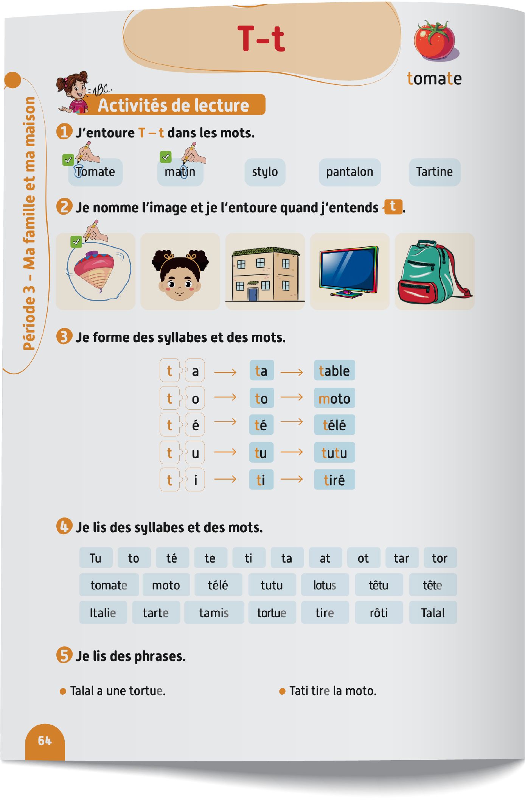
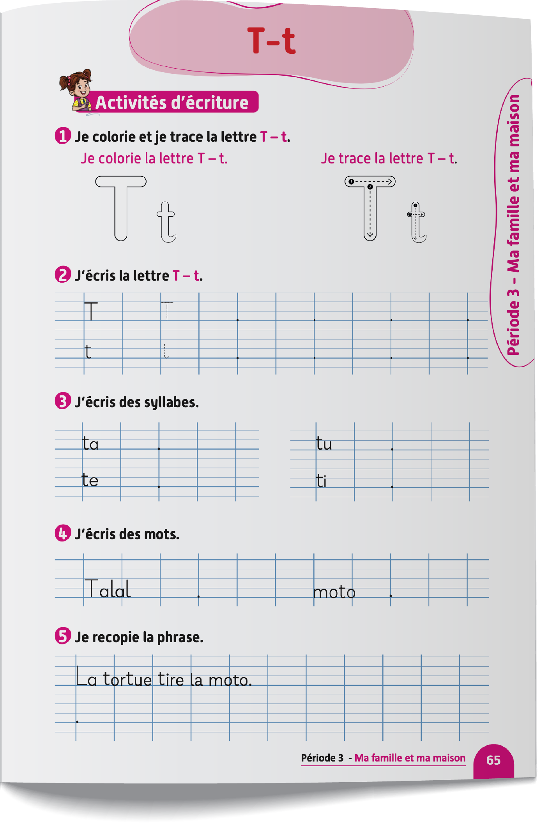
Contenu de la semaine
Réservé à l’enseignant (e)

Slide 5
Organisation de la semaine
Réservé à l’enseignant (e)
Présentation du vocabulaire
Exploitation du vocabulaire
Activités de vocabulaire sur livret
Oral – Acte de parole
Lecture - Lettre t - T
Écriture - Lettre t - T
Séance 5
Oral – Acte de parole
Lecture - Lettre t - T
Écriture - Lettre t - T
Oral – Acte de parole
Lecture - Lettre t - T
Écriture - Lettre t - T
Séance 3
Séance 6
Oral – Acte de parole
Lecture - Lettre t - T
Écriture - Lettre t - T
Révision
Lecture offerte

Slide 6



Plan de la séance 6
Réservé à l’enseignant (e)
1. Révision
Vocabulaire.
Lire et écrire des mots avec la lettre t.
Questions en rafale.
Histoire de « Ma maison et ma famille ».

Slide 7
Réservé à l’enseignant (e)
(ة)خاص بالأستاذ
Au terme de cette séance de révision, l’enseignant doit vérifier qu’au moins 80% des élèves sont capables de :
Reconnaitre le vocabulaire étudié.
Lire et écrire des mots avec la lettre t.
Répondre spontanément à des questions sur le contenu de la semaine.
* Si ce taux n’est pas atteint, il convient de mettre en place des actions de remédiation, collectives ou individuelles.

Slide 8




Bonjour les enfants. Aujourd’hui, nous allons réviser les leçons de la semaine passée. Soyez attentifs.

Slide 9
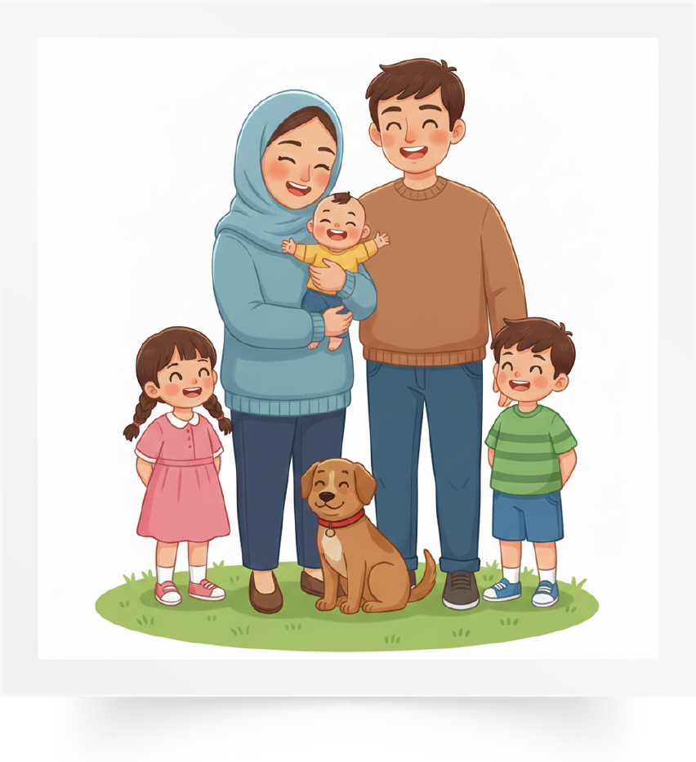
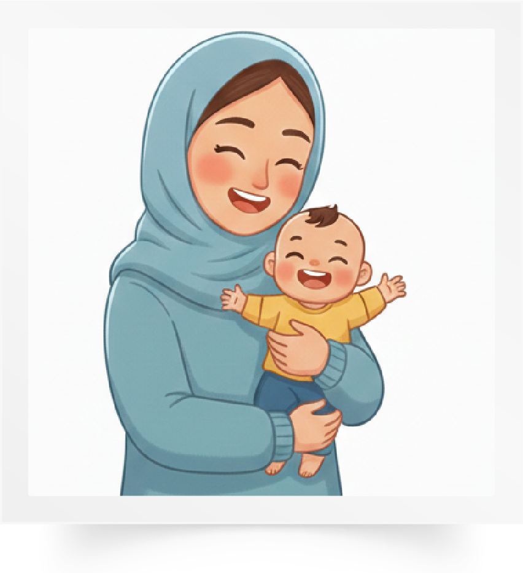
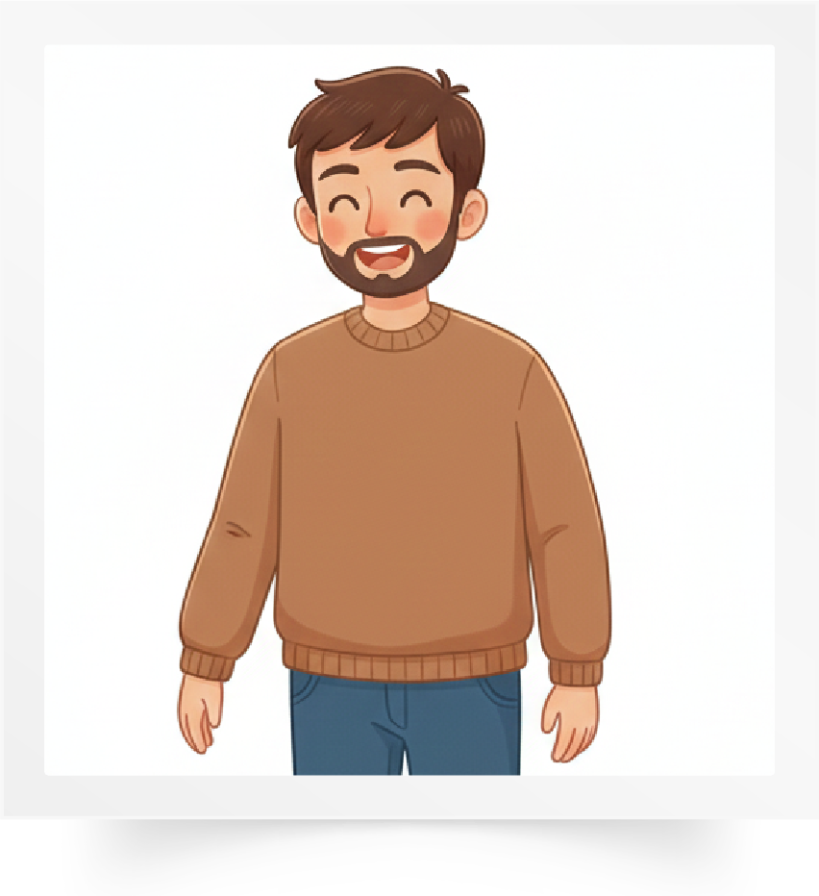
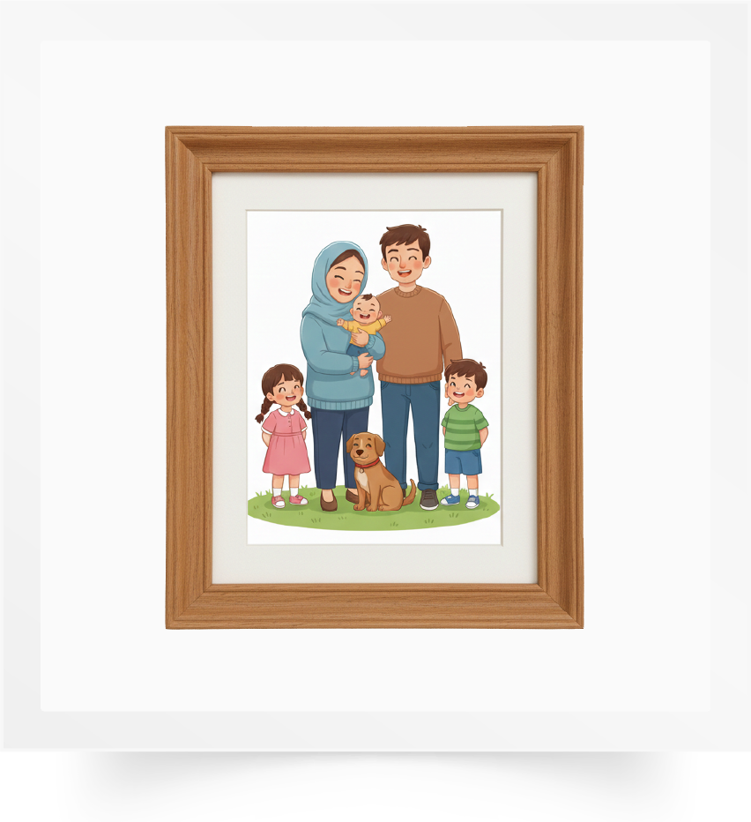
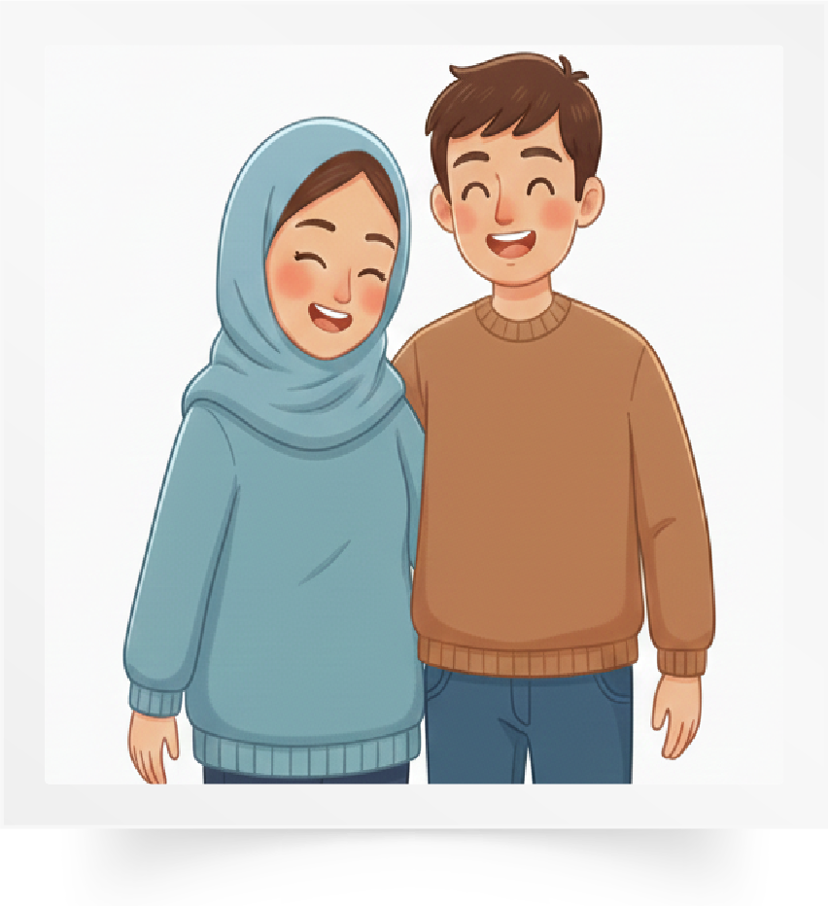
Répétons ensemble : Une famille – Une maman – Un papa – Une photo – Des parents.
Une famille
Une maman
Un papa
Une photo
Des parents

Slide 10
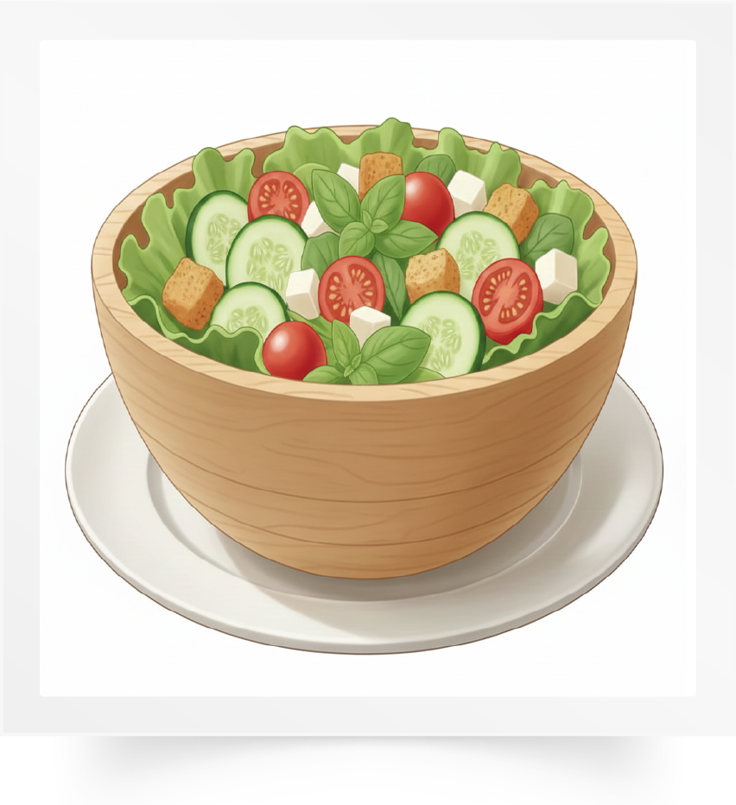
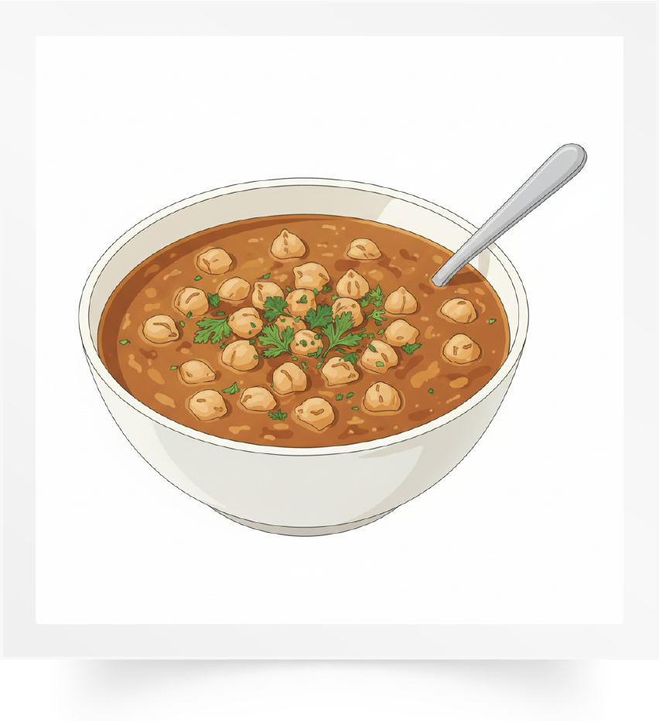


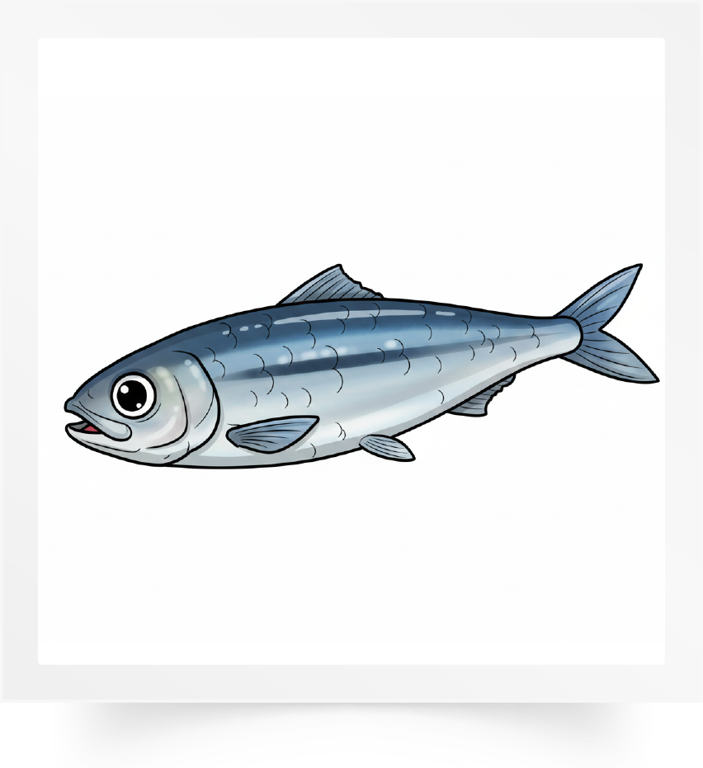
Répétons ensemble : Une salade – Une soupe – Un sirop – Le soleil – Une sardine.
Une salade
Une soupe
Un sirop
Le soleil
Une sardine

Slide 11
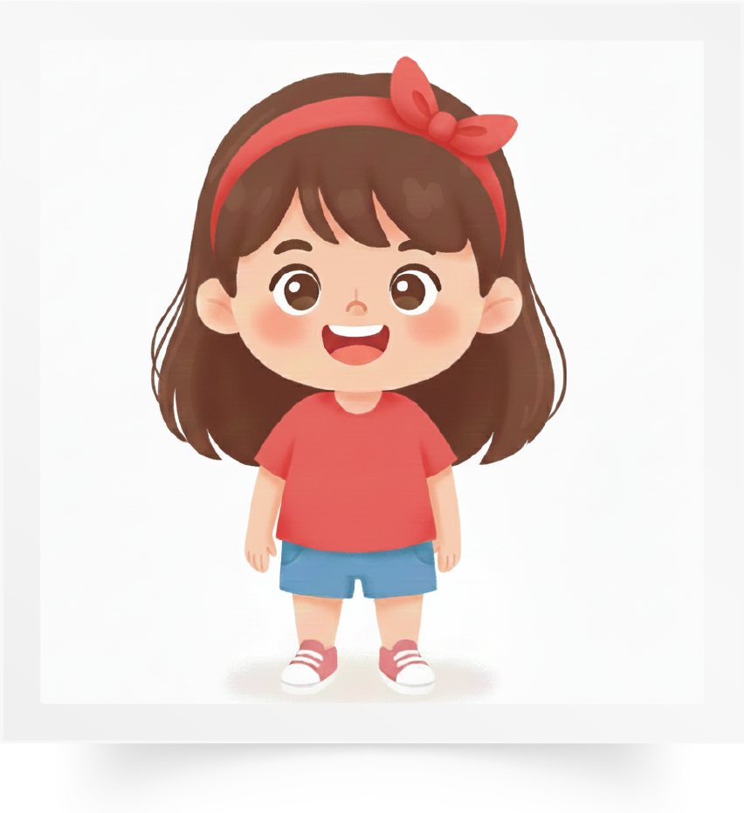
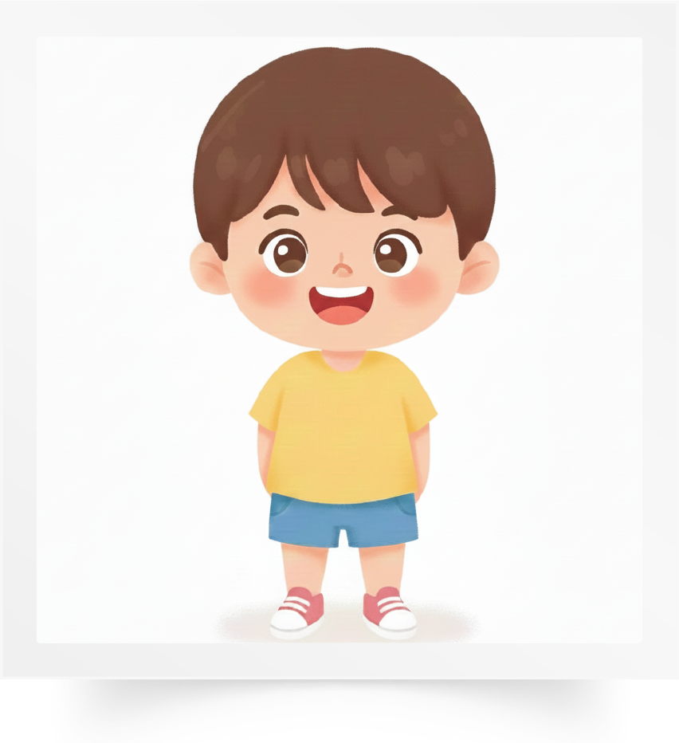
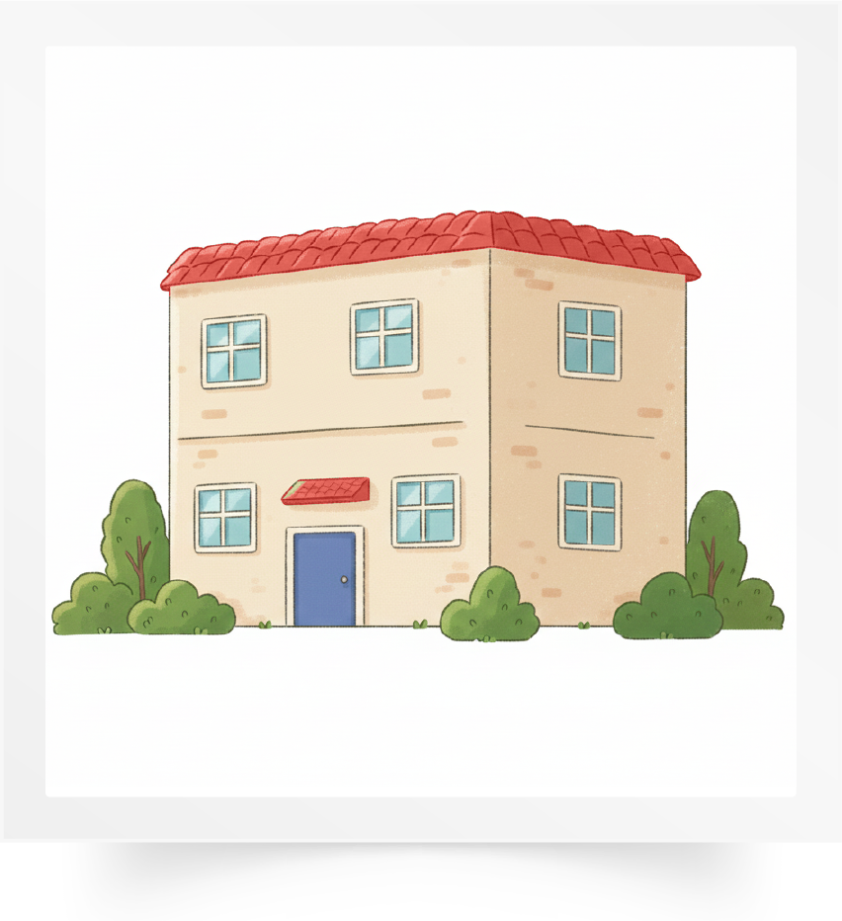
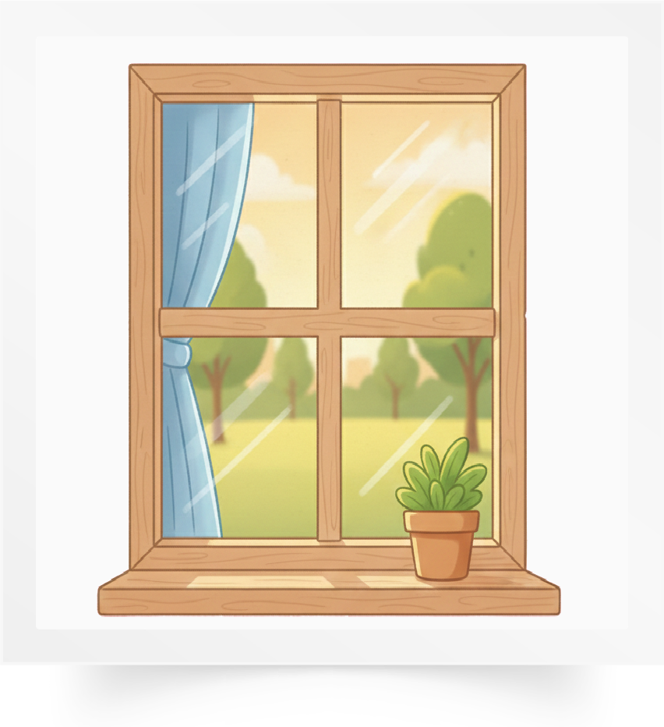
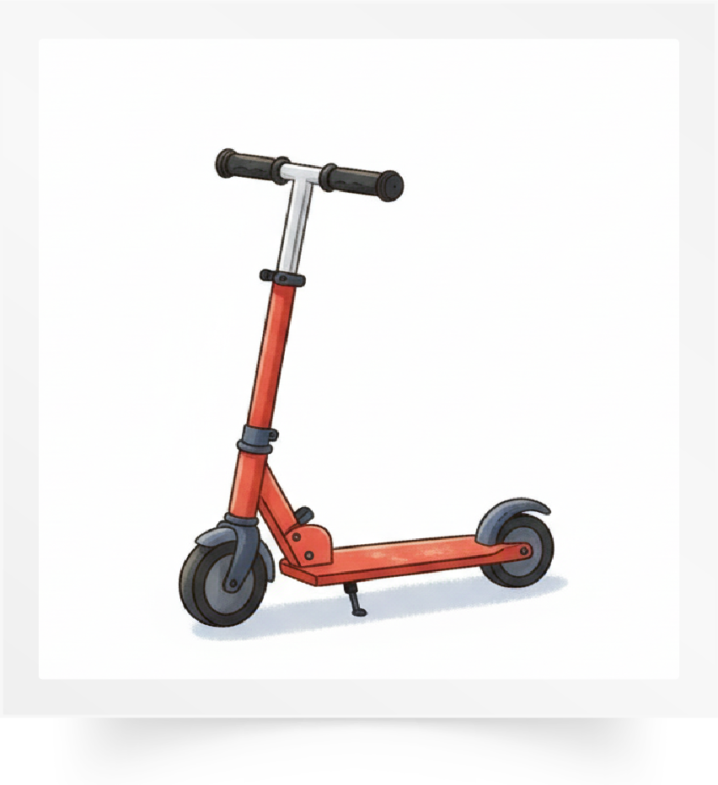
Répétons ensemble : La sœur – Le frère – Une maison – Une fenêtre – Une trottinette.
La sœur
Le frère
Une maison
Une fenêtre
Une trottinette

Slide 12

Qui veut passer au tableau pour nommer les images ?

Slide 13
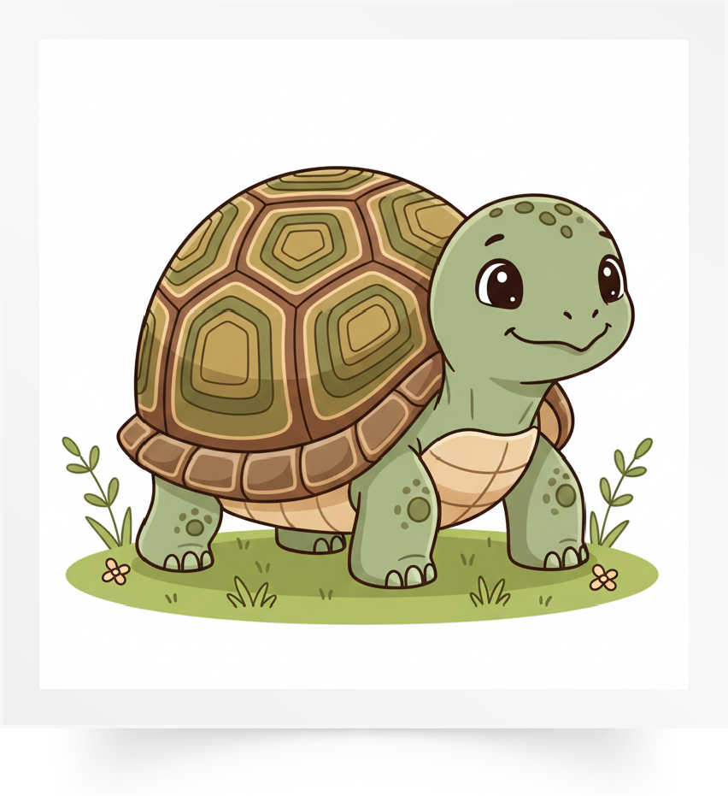
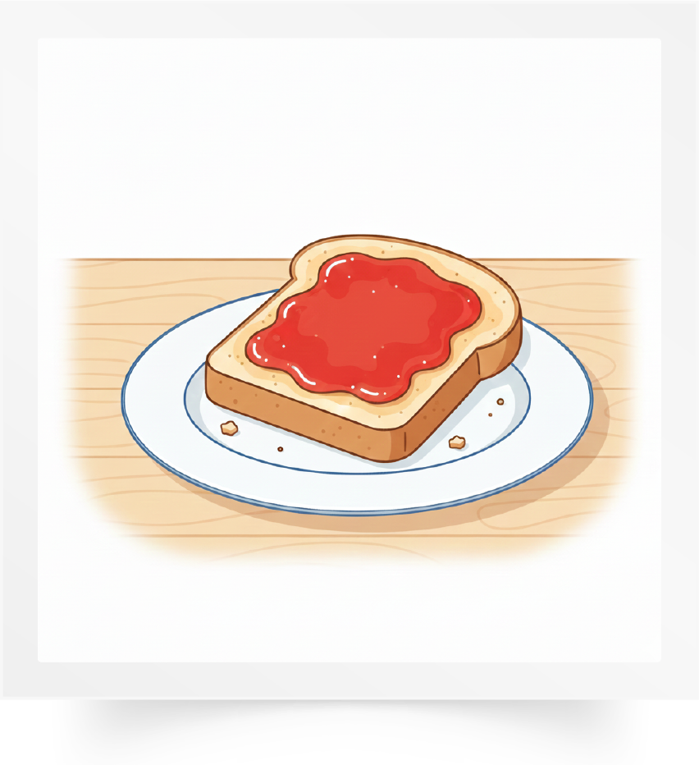

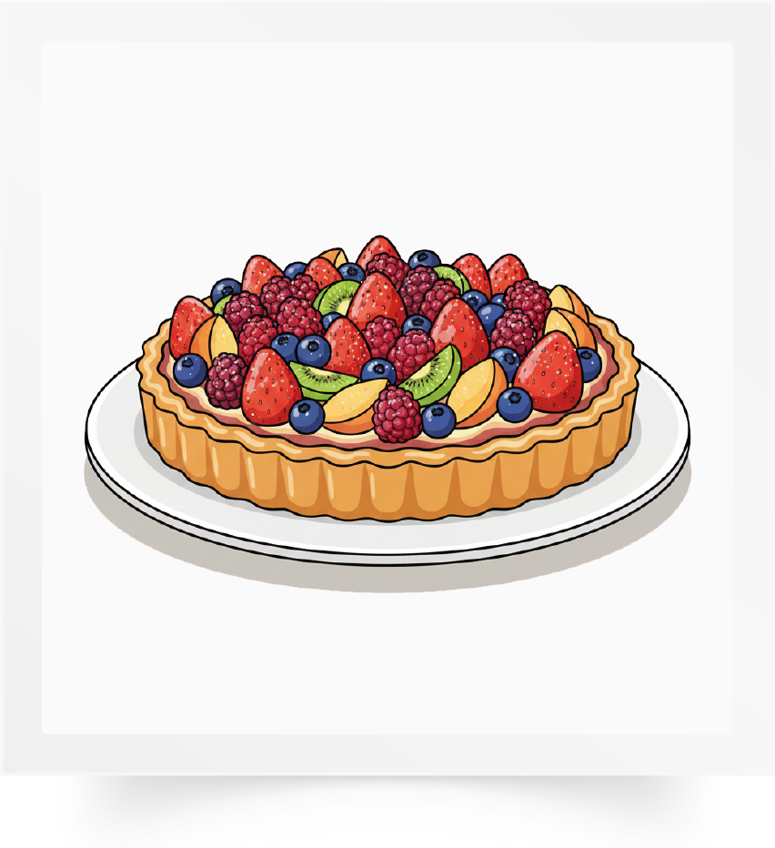

Répétons ensemble : Une tortue – Une tartine – Une télévision – Une tarte – Une toupie.
Une tortue
Une tartine
Une télévision
Une tarte
Une toupie

Slide 14
Qui veut passer au tableau pour nommer les images ?

Slide 15

Nous allons jouer au jeu des mots invisibles.
Jeu des mots invisibles.

Slide 16
Observez bien les images. Je vais masquer une image. Qui veut expliquer la consigne en arabe ?

Slide 17
Quelle est l’image qui manque ?
?

Slide 18
L’image qui manque est : Une fenêtre.

Slide 19

Nous allons jouer au jeu des mots qui bougent.
Jeu des mots qui bougent

Slide 20
Observez bien. Je vais faire bouger 2 images.

Slide 21
Quelles sont les 2 images qui ont bougé ?

Slide 22
Les deux images qui ont bougé sont : Une tortue et une tarte.

Slide 23
Maintenant, on passe à la lecture. Qui veut passer au tableau pour lire les lettres ?
É
S
u
l
A
r
T

Slide 24
On continue. Qui veut passer au tableau pour lire les lettres ?
A
ê
O
s
E
t
L

Slide 25
On continue. Qui veut passer au tableau pour lire les lettres ?
R
m
t
O
E
T
ê

Slide 26
Qui veut passer au tableau pour lire les syllabes ?
ta
ti
te
To
té
tu

Slide 27
Qui veut passer au tableau pour lire les mots ?
moto
table
tutu
tiré
Télé

Slide 28

Prenez vos ardoises. On va faire de l’écriture.

Slide 29
Écrivez Talal.
Talal

Slide 30
Levez les ardoises. Je vais vérifier votre écriture.

Slide 31
Corrigez.
Talal

Slide 32
Écrivez a.
a

Slide 33
Levez les ardoises. Je vais vérifier votre écriture.

Slide 34
Corrigez.
a

Slide 35
Écrivez une.
une

Slide 36
Levez les ardoises. Je vais vérifier votre écriture.

Slide 37
Corrigez.
une

Slide 38
Écrivez tortue.
tortue

Slide 39
Levez les ardoises. Je vais vérifier votre écriture.

Slide 40
Corrigez.
tortue

Slide 41

Prenez vos cahiers.

Slide 42

Écrivez la phrase sur votre cahier. Je vais passer entre les rangs pour vérifier votre écriture. Faites attention à la majuscule au début, à l’espace entre les mots, au point à la fin et respectez les dimensions des lettres.
Talal a une tortue.
.

Slide 43
Maintenant, c’est l’activité des questions en rafale. Je vais désigner des élèves au hasard pour répondre. Tenez-vous prêts.
?
?
?

Slide 44
Je vais poser la question à plusieurs élèves : « Comment ça va ? »
?
Comment ça va ?

Slide 45
?
Comment tu t’appelles ?
Comment tu t’appelles ?

Slide 46
?
Tu as quel âge ?
Tu as quel âge ?

Slide 47
?
Tu es en quelle classe ?
Tu es en quelle classe ?

Slide 48
Qu’est-ce qu’il y a dans ton cartable ?
?
Qu’est-ce qu’il y a dans ton cartable ?

Slide 49
Qu’est-ce qu’il y a dans ta trousse ?
?
Qu’est-ce qu’il y a dans ta trousse ?

Slide 50
Est-ce que c’est ta règle ?
?
Est-ce que c’est ta règle ?

Slide 51
Est-ce que c’est ton livre ?
?
Est-ce que c’est ton livre ?

Slide 52
Qui a un stylo bleu ?
?
Qui a un stylo bleu ?

Slide 53
Qui a une gomme ?
?
Qui a une gomme ?

Slide 54
C’est qui sur la photo ?
?
C’est qui sur la photo ?

Slide 55
C’est qui sur la photo ?
?
C’est qui sur la photo ?

Slide 56
C’est qui sur la photo ?
?
C’est qui sur la photo ?

Slide 57
C’est qui sur la photo ?
?
C’est qui sur la photo ?

Slide 58
Est-ce que tu as un frère ?
?
Est-ce que tu as un frère ?

Slide 59
Est-ce que tu as une sœur ?
?
Est-ce que tu as une sœur ?

Slide 60
Plan de la séance 6
Réservé à l’enseignant (e)
Vocabulaire.
Lire et écrire des mots avec la lettre t.
Questions en rafale.
2. Lecture offerte
Histoire de « Ma maison et ma famille ».

Slide 61
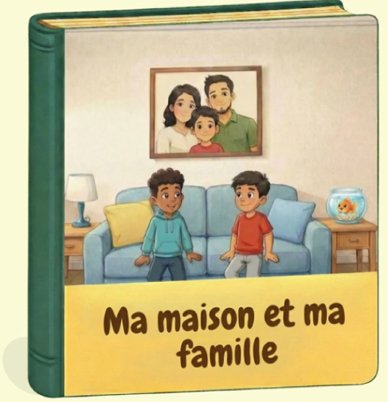
Nous avons déjà vu le premier épisode de l’histoire « Ma maison et ma famille ». Qui veut nous rappeler ce qu’on a vu dans cet épisode ? En français ou dans votre langue.

Slide 62
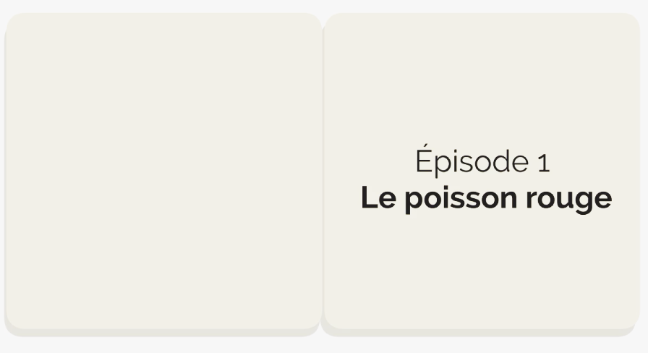
On va regarder le premier épisode une nouvelle fois. Après, on verra le deuxième épisode. Soyez attentifs.

Slide 63

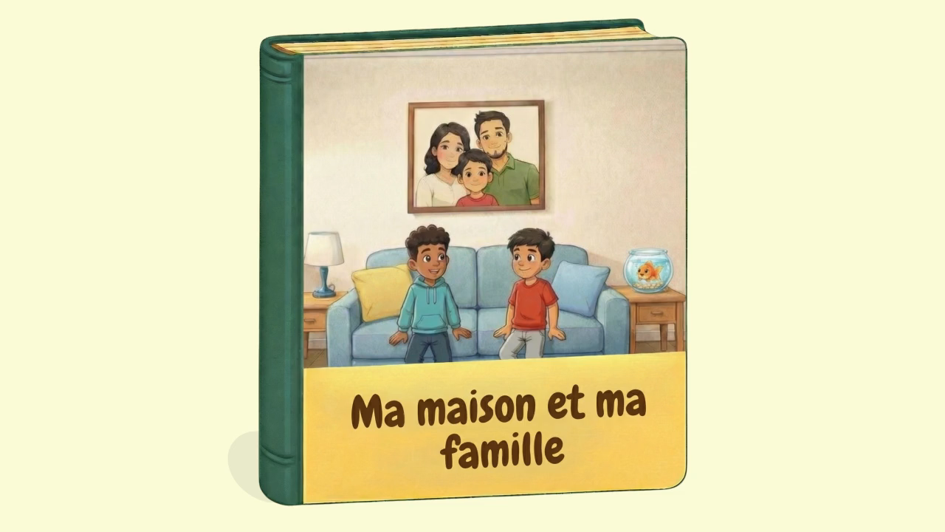

Lecture de la vidéo.

Slide 64
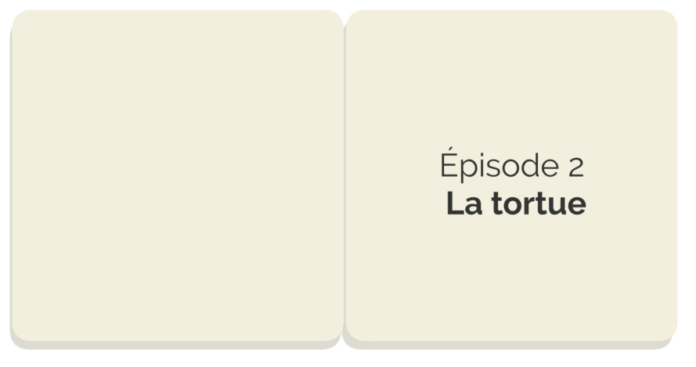
Maintenant, nous allons découvrir un nouvel épisode de notre histoire « Ma maison et ma famille ». Est-ce que vous êtes prêts ? Écoutez bien.

Slide 65
Lecture de la vidéo.

Slide 66

Nous allons écouter l’histoire une deuxième fois. Soyez attentifs.

Slide 67
Lecture de la vidéo.

Slide 68
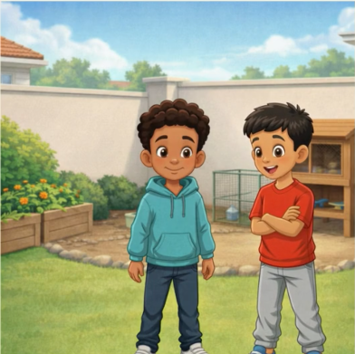
Est-ce que Hamza a un frère ?
Est-ce que Hamza a un frère ?

Slide 69
Oui, Hamza a un frère.
Oui, Hamza a un frère.

Slide 70
Comment s’appelle le frère de Hamza ?
Comment s’appelle le frère de Hamza ?

Slide 71
Il s’appelle Tarik.
Il s’appelle Tarik.

Slide 72
Est-ce que Salim a une sœur ?
Est-ce que Salim a une sœur ?

Slide 73
Oui, Salim a une sœur.
Oui, Salim a une sœur.

Slide 74
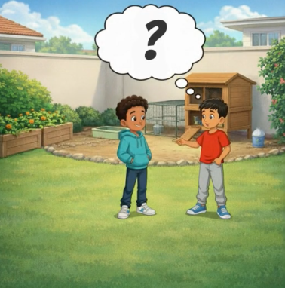
Comment elle s’appelle ?
Comment elle s’appelle ?

Slide 75
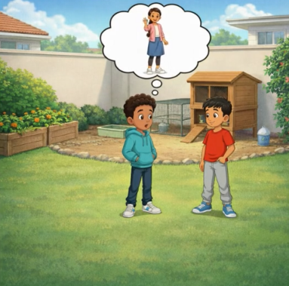
Elle s’appelle Rhita.
Elle s’appelle Rhita.

Slide 76
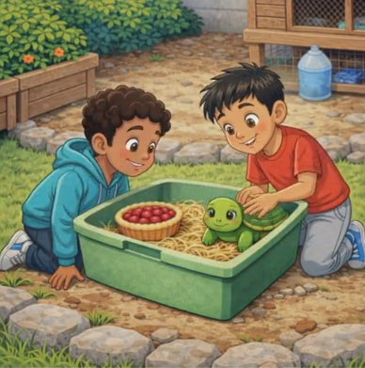
C’est la tortue de qui ?
C’est la tortue de qui ?

Slide 77
C’est la tortue de Tarik.
C’est la tortue de Tarik.

Slide 78
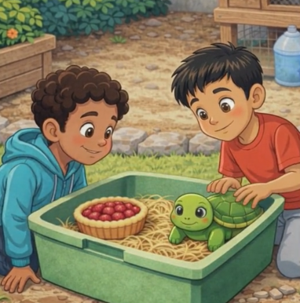
Que mange la tortue ?
Que mange la tortue ?

Slide 79
Elle mange une tarte et des tartines aussi.
Elle mange une tarte et des tartines aussi.

Slide 80
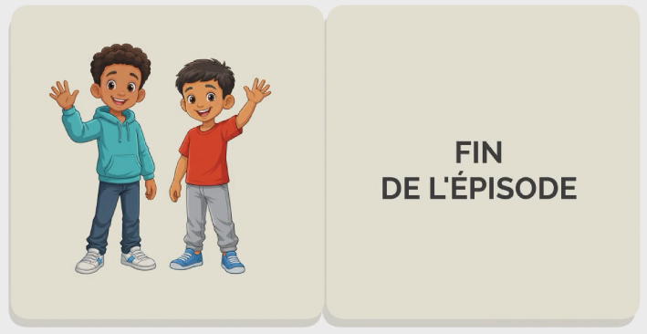
On retrouvera Salim et Hamza la semaine prochaine pour la suite de l’histoire.

Slide 81

À la maison, faites un dessin sur l’histoire de « Ma maison et ma famille ».

Slide 82

La séance d’aujourd’hui est terminée. À bientôt.

